Slide 1
WROTA STATYSTYKI
Wnioskodawca: Kancelaria Prezesa Rady Ministrów
Beneficjent : Główny Urząd Statystyczny
Partnerzy – nie dotyczy
Źródło finansowania: Poddziałanie 2.3.1 Cyfrowe udostępnienie informacji sektora publicznego ze źródeł administracyjnych i zasobów nauki (Typ I (projektu: Cyfrowe udostępnienie ISP ze źródeł administracyjnych) Program Operacyjny Polska Cyfrowa 2014-2020
Całkowity koszt projektu 41 243 705,00 PLN
Planowany okres realizacji projektu 01.04.2019 – 31.03.2022 r.

Slide 2
CEL PROJEKTU
Cele projektu WROTA STATYSTYKI:
Poprawa dostępności wynikowych informacji statystycznych dzięki stworzeniu nowych kanałów udostępniania danych i modernizacji obecnych.
Podniesienie jakości udostępnionych danych poprzez umożliwienie kontroli procesu ich produkcji oraz publikację metadanych.
Zwiększenie otwartości danych poprzez dostosowanie do formatów umożliwiających odczyt maszynowy w celu ułatwienia ich ponownego wykorzystania.
Cele te wpisują się w cele strategiczne:
Programu Zintegrowanej Informatyzacji Państwa - Otwarty Rząd i wspieranie rozwoju społeczeństwa obywatelskiego.
Strategii na rzecz Odpowiedzialnego Rozwoju – obszar E-państwo.
Programu otwierania danych publicznych: cel szczegółowy 3: „zwiększenie przejrzystości i skuteczności funkcjonowania organów administracji publicznej, usprawnienie działalności urzędów, umożliwienie obywatelom udziału w sprawowaniu władzy i procesie ponownego wykorzystywania danych publicznych”.

Slide 3
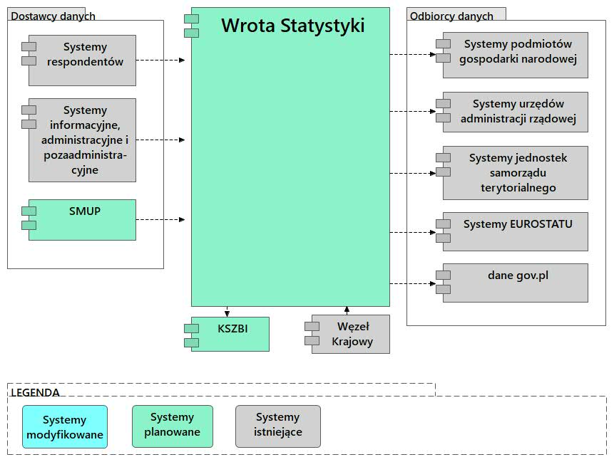
ARCHITEKTURA

Slide 4
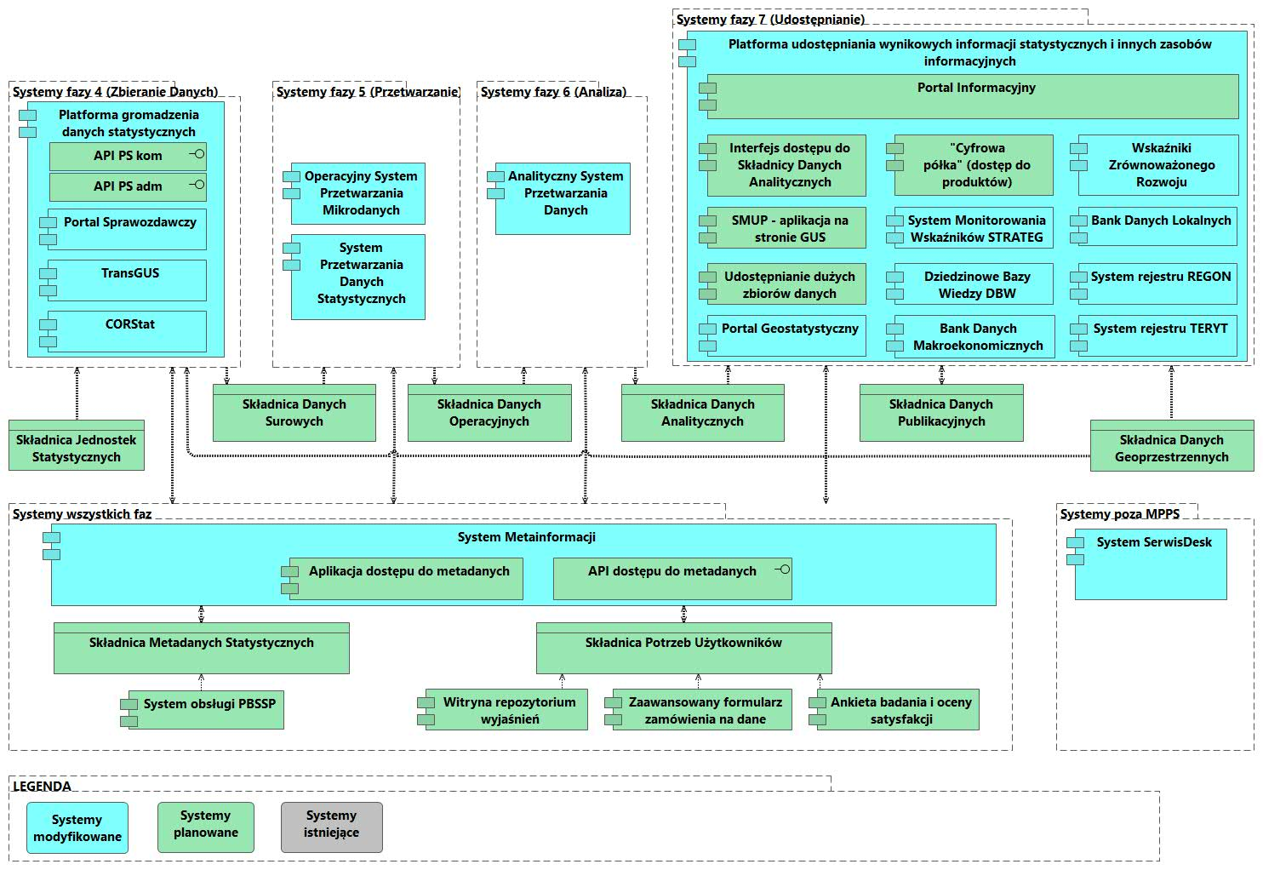
ARCHITEKTURA – kluczowe komponenty

